Slide 1

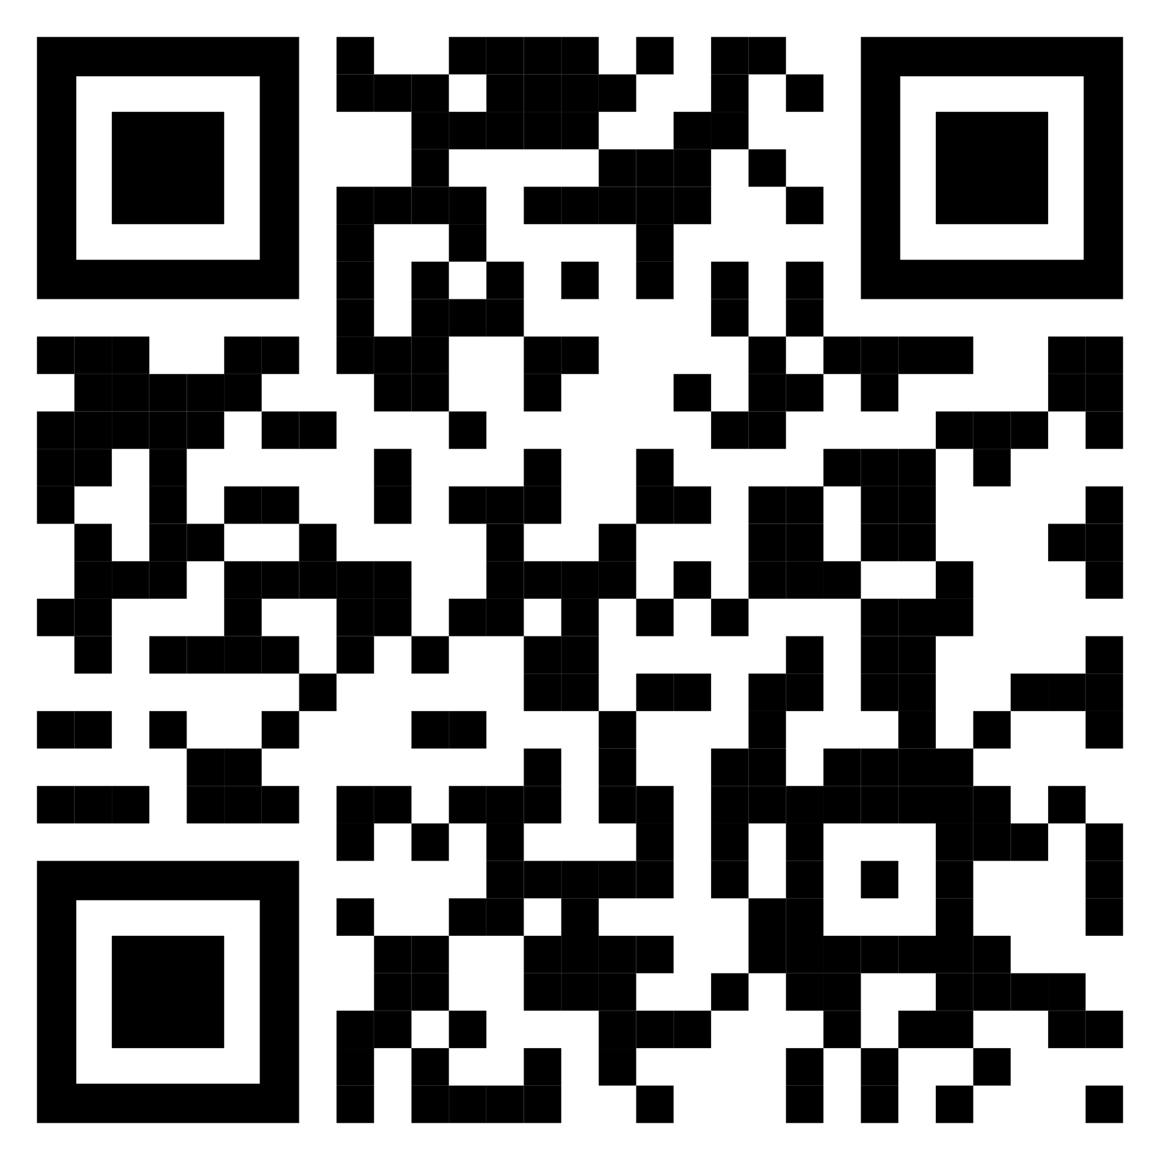


Кейс №4. Онлайн-кейс
Работодатель
Отсканируйте QR-код
Вступите в телеграм-чат
Предложите свои варианты
Численность >250 человек
Крупная компания, имеет сеть в регионах РФ
Регулярно требуются водители пассажирских автобусов
20 минут
Работодатель с численностью более 250 человек. Крупная компания , имеющая сеть в регионах РФ. Регулярно требуются водители пассажирских автобусов
предложите максимально эффективные решения
аргументируйте свою позицию
Какие услуги и сервисы предложим
приведите примеры из практики

